Slide 1
第十章
装 配 图

Slide 2
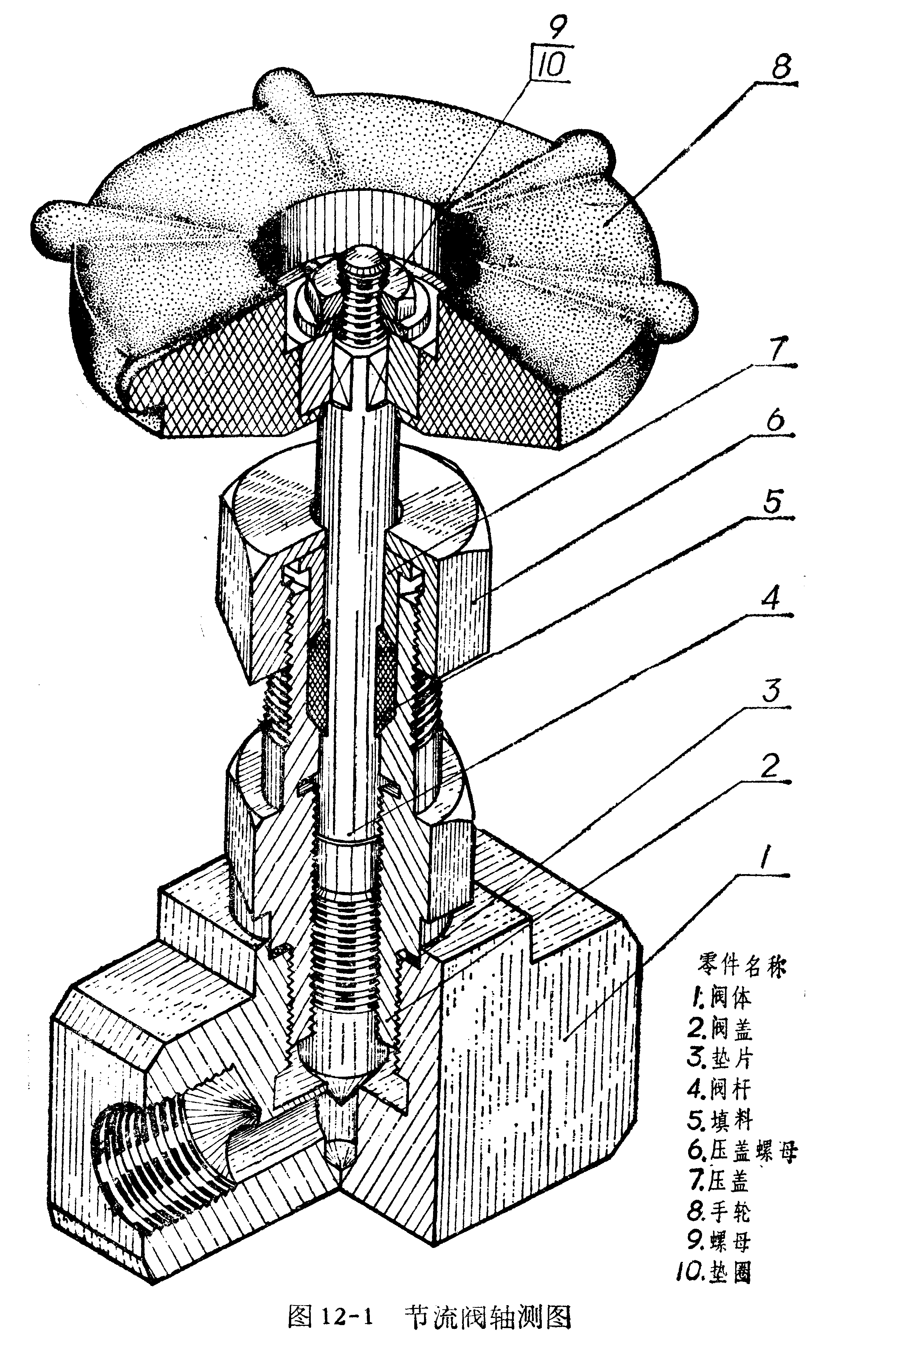
第一节 装配图的作用与内容
节流阀——一种控制液体流量的装置
装配图的作用和内容
★作用
制定装配工艺规程
进行装配、检验、安装及维修
的技术文件
★内容
◆一组视图
◆必要的尺寸
◆技术要求
◆标题栏、零件编号及明细栏
节流阀
装配图

Slide 3
第二节 装配图的表达方法
一、规定画法
⒈ 相邻零件的接触和配合的表面只画一条线
不接触表面和非配合表面画两条线
两面接触
两面不配合
两面配合

Slide 4
⒉ 两个(或两个以上)零件邻接时
剖面线的倾斜方向——应相反或间隔不同
同一零件在各视图上——剖面线方向和间隔必须一致
⒊ 标准件和实心件按不剖画
两面接触
两面不配合
两面配合

Slide 5
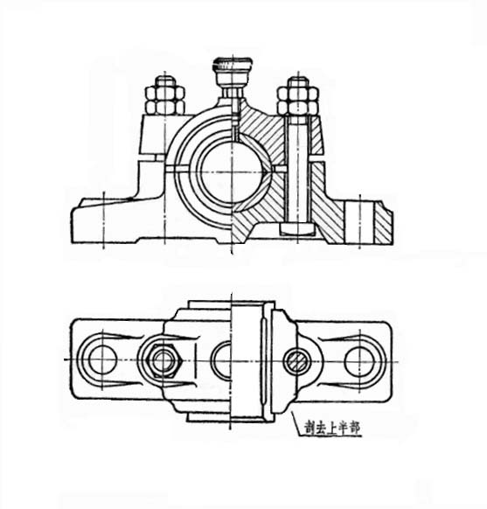
二、特殊画法
⒈ 沿零件结合面的剖切画法
假想沿某些零件的结合面剖切—→绘出其图形
——表达装配体内部零件间的装配情况
◆沿轴承盖与轴承座的结合面剖开
◆拆去上面部分
◆表达轴瓦与轴承座的装配情况

Slide 6
⒉ 假想画法
与本装配体有关但不属于本装配体的相邻零部件
以及运动机件的极限位置
可用双点画线表示
运动机件的极
限位置轮廓线
画双点画线

Slide 7
⒊简化画法
垫圈厚度夸大画出
零件的工艺结构
如倒角、圆角、退刀槽等可不画
倒角、退刀槽不画
滚动轴承、螺栓连接等
可采用简化画法
⒋夸大画法
滚动轴承
简化画法
薄垫片的厚度、小间隙等
可适当夸大画出
圆角不画

Slide 8
第三节 装配图的尺寸标注和技术要求
一、装配图的尺寸标注
1. 性能（规格）尺寸
表示部件的性能和规格的尺寸
如：节流阀的进、出口尺寸Φ5
2. 装配尺寸
零件之间的配合尺寸及影响其性能的重要相对位置尺寸
H8
如：节流阀的阀杆压盖的配合尺寸Φ12——
f8
3. 安装尺寸
将部件安装到机座上所需要的尺寸
如：节流阀的进、出口的M14×1.5
4. 外形尺寸
部件在长、宽、高三个方向上的最大尺寸
二、技术要求
文字叙述：装配、检验、使用、维护和保养等
位于标题栏（明细表）上方或左方
装配图

Slide 9
一、零件编号
第四节 零件的编号和明细表
1.零件编号
★编号方法
•
•
◆画黑点
◆画指引线
细实线
7
◆横线或圆
(6～8mm长)
7
◆数字(5或7号字)
螺纹紧固件的编号形式
5
7
5
6
7
6
5
6
7
6
7
5

Slide 10
★相同零件只对其中一个编号
其数量填在明细栏内
★指引线不能相交
在通过剖面线的区域时不能与剖面线平行
★零件编号
按顺时针或逆时针方向顺序编号
全图按水平方向或垂直方向整齐排列
怎样编号不易出错？
◆先画出需要编号零件
的指引线和横线
◆检查有无重复或遗漏
◆统一填写序号

Slide 11
二、明细表
明细表——全部零件的详细目录
零件序号、名称、数量、材料、附注及标准
位 置——在标题栏的上方
上方位置不够时
可移一部分紧接标题栏左边继续填写
注 意
明细表中的零件序号
应与装配图中的零件编号一致
由下往上填写
先编零件序号再填明细栏
2
1
20
序号
零件名称
数量
材料
附注及标准
19
标题栏
序号
零件名称
数量
材料
附注及标准

Slide 12
第五节 装配结构的合理性
1. 两个零件在同一个方向上
只能有一个接触面或配合面
接触
不配合
正确
不接触
错误
正确
配合
错误
2. 轴肩处加工出退刀槽，或在孔的端面加工出倒角
轴
上
切
槽
孔
边
倒
角
零件
无
法
定
位

Slide 13
第六节 由零件拼画装配图
一、视图选择的要求
⒈完全
功用、工作原理、装配关系及安装关系等表达完全
⒉正确
视图、剖视、规定画法、及装配关系等的表示方法
正确，符合国标规定
⒊清楚
读图时清楚易懂
二、视图选择的步骤和方法
工作原理
配合关系
⒈ 部件分析
结 构
连接固定关系
相对位置关系

Slide 14
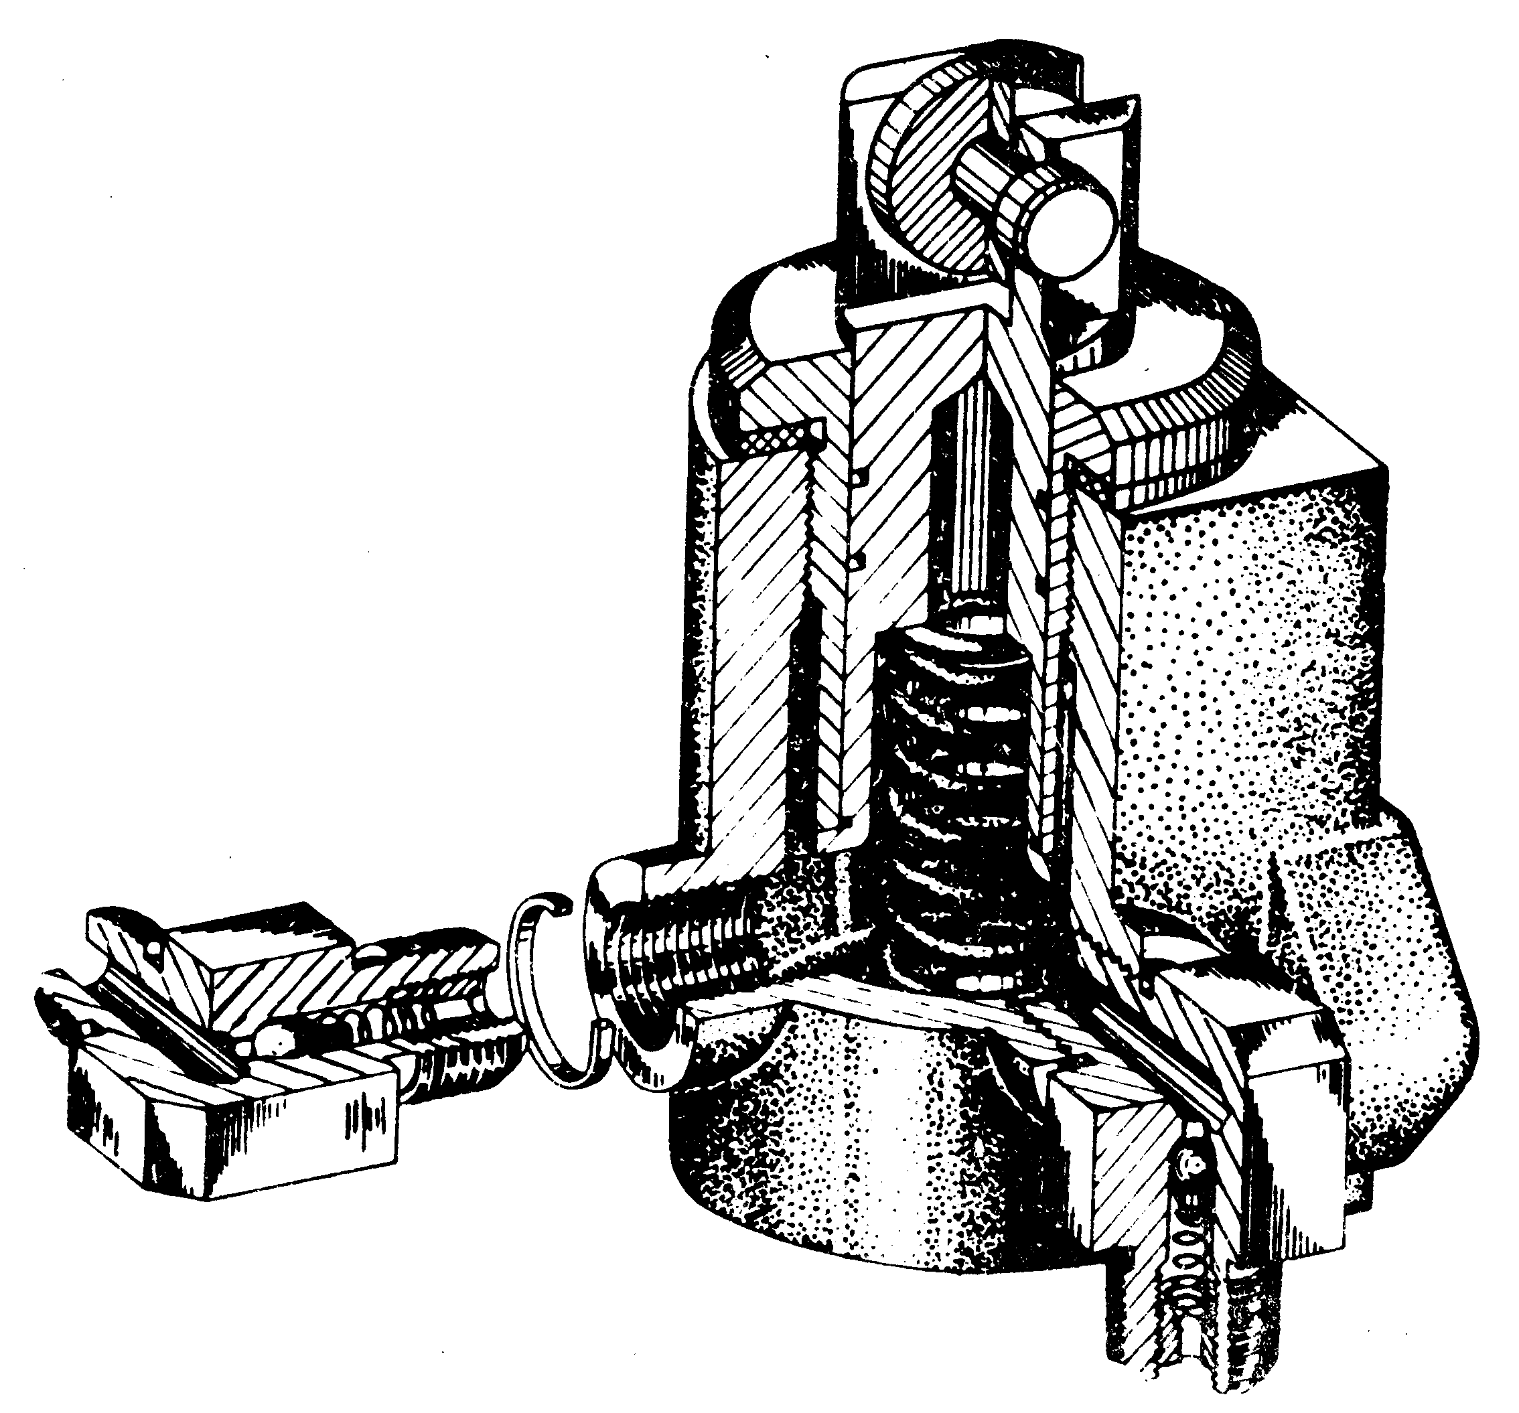
例：柱塞泵——机床供油系统的供油装置
小轮
小轴
★工作原理
柱 塞
◆小轮上面的凸轮（未画出）
旋转
◆升程改变
◆柱塞上下往复移动
引起泵腔容积的变化
压力也随之改变
◆油被不断吸进、排出
起到供油作用
柱塞套
泵 体
螺 塞
弹 簧
吸油
小 球
弹 簧
排油

Slide 15
★装配及连接固定关系
小轮
小轴
共四条装配线
柱 塞
◆柱塞、轴套、泵体
柱塞套
柱塞与柱塞套装配在一起
柱塞套用螺纹与泵体连接
柱塞下部压在弹簧上
泵 体
弹 簧
螺 塞
吸油
◆吸油、排油部分的单向阀体
由小球、弹簧、和螺塞等组成
小 球
弹 簧
◆小轮、小轴部分
排油
用开口销固定在柱塞上部

Slide 16
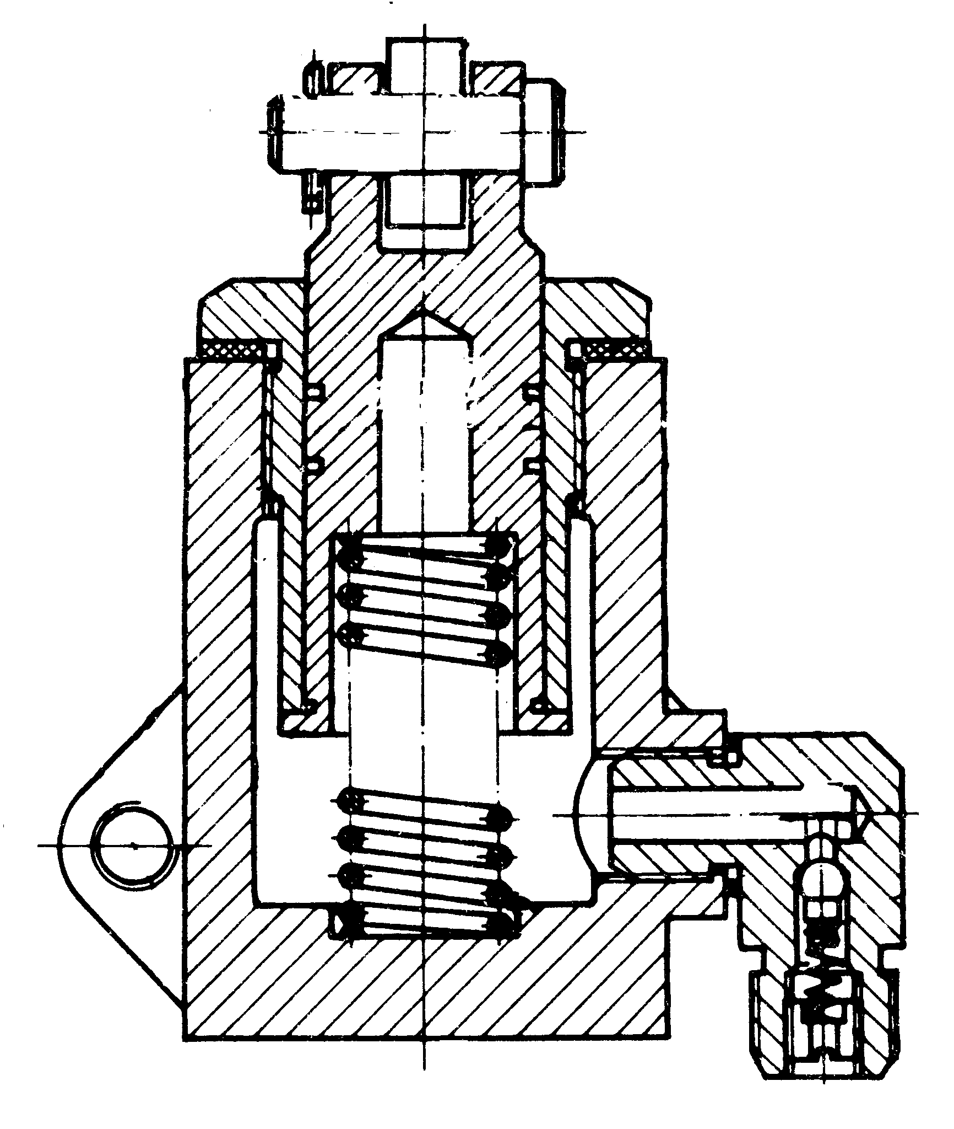
⒉选择主视图
★选择原则
◆符合部件的工作位置
◆能清楚表达
部件的工作原理
主要的装配关系
或结构特征
⒊选择其它视图
表达主视图未表达清楚的内容
主视图
排油
柱塞泵

Slide 17
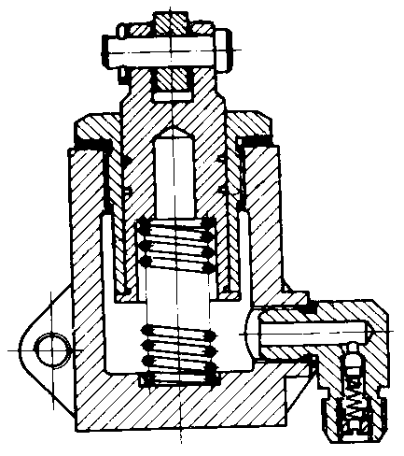
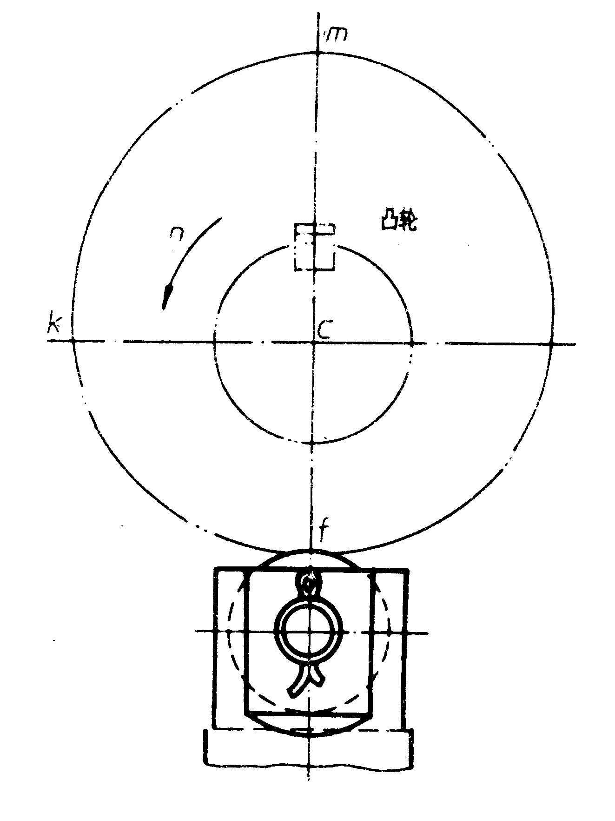
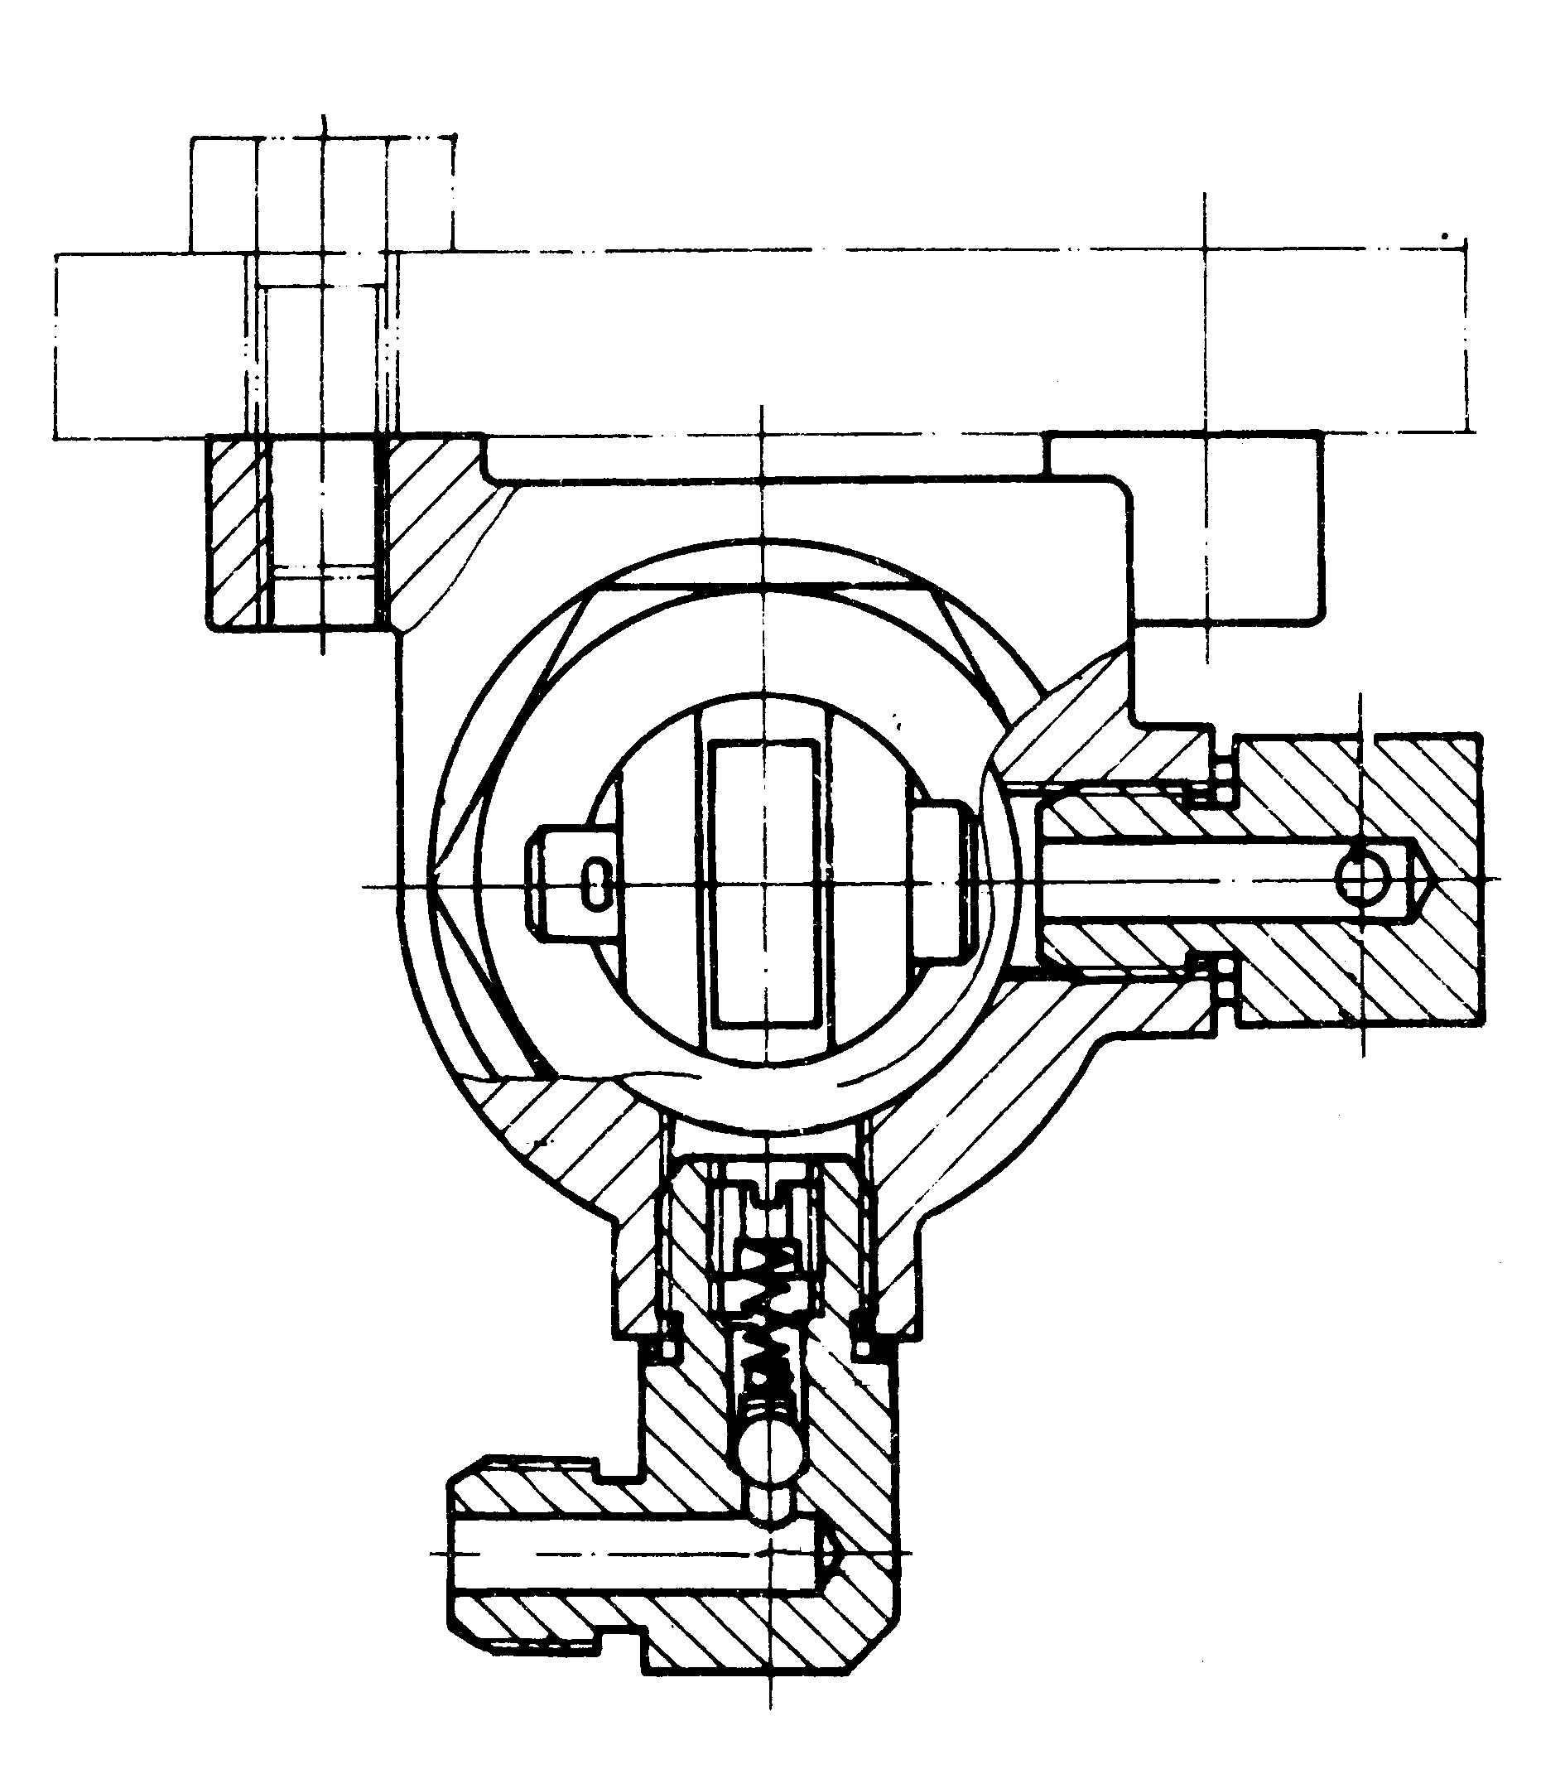
A
A
★为将吸油系统的装配关系
及工作原理表达完全
需选择局部剖的俯视图
★为清楚表达
柱塞在凸轮作用下
上下往复运动的原理
增加A向视图
往
复
⒋方案比较
几种表达方案
比较后确定最佳方案
俯视图
柱塞泵

Slide 18
第六节 画装配图的方法和步骤
以柱塞泵为例
1.确定图幅
根据部件的大小，视图数量
确定画图的比例、图幅的大小
画出图框
留出标题栏和明细栏的位置
2.布置视图
画各视图的主要基线
各视图之间留有适当间隔
以便标注尺寸和进行零件编号

Slide 19
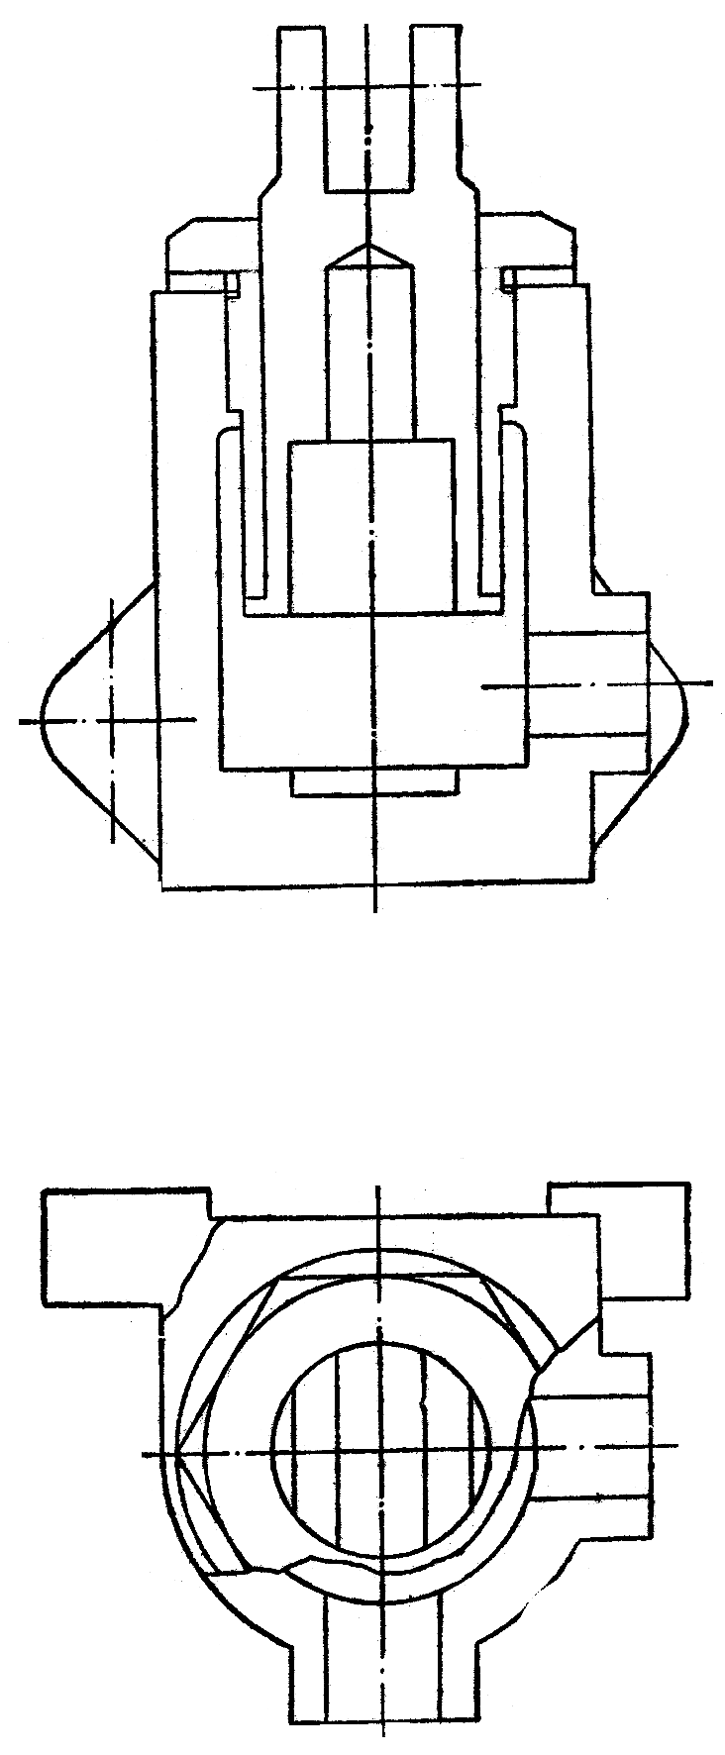
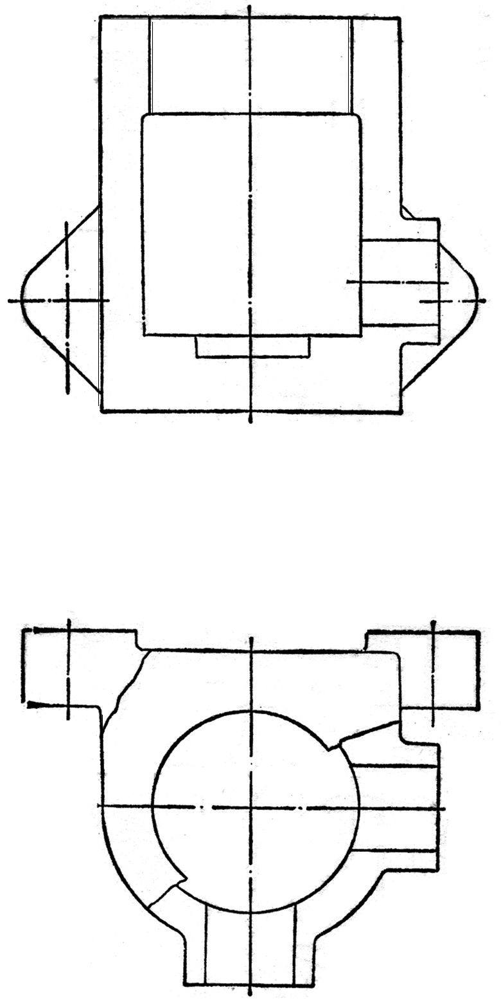
3.画主要装配线
先画主体零件（泵体）
从主视图开始
画各视图的主要轮廓
4.按装配顺序
画主装配线上其它零件

Slide 20
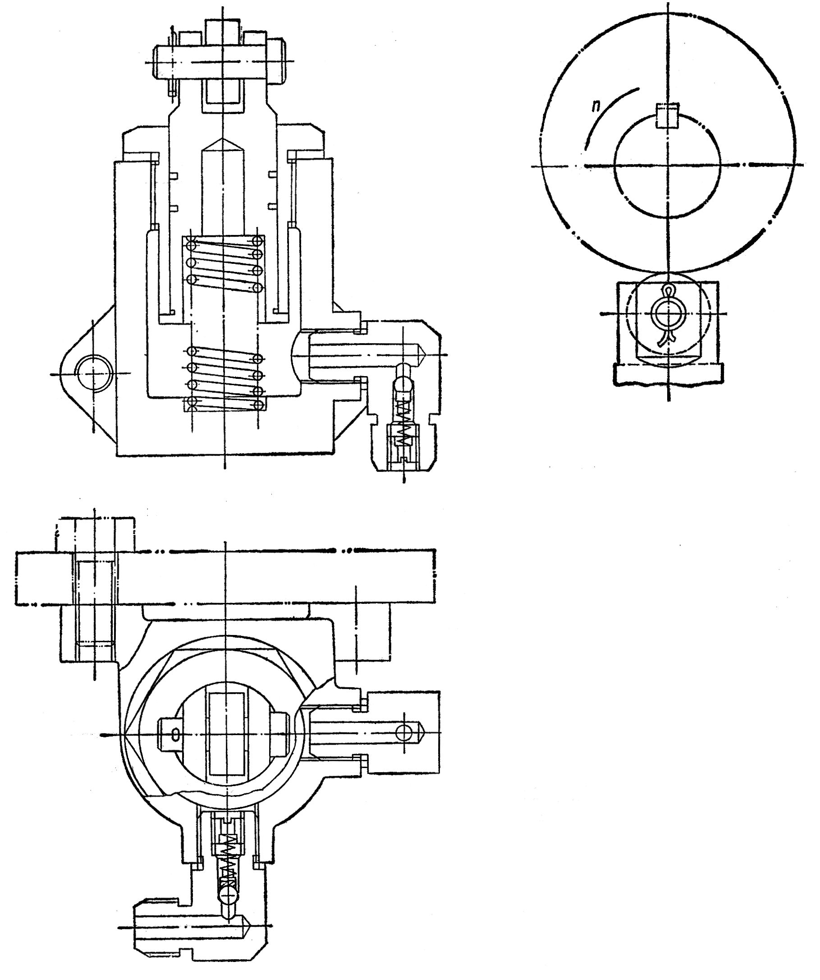
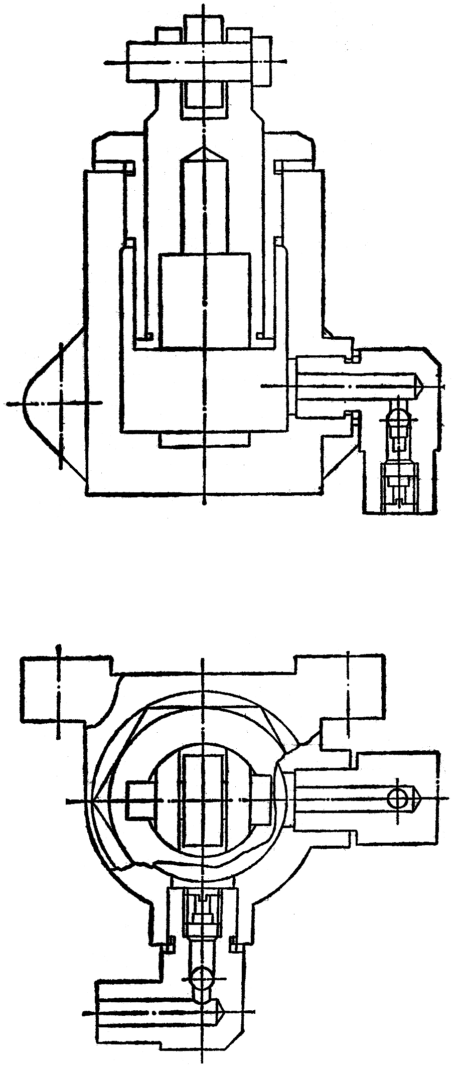
5.画其它装配线
进、出口单向阀，小轮、轴等
6.画细部结构
弹簧、销钉等

Slide 21
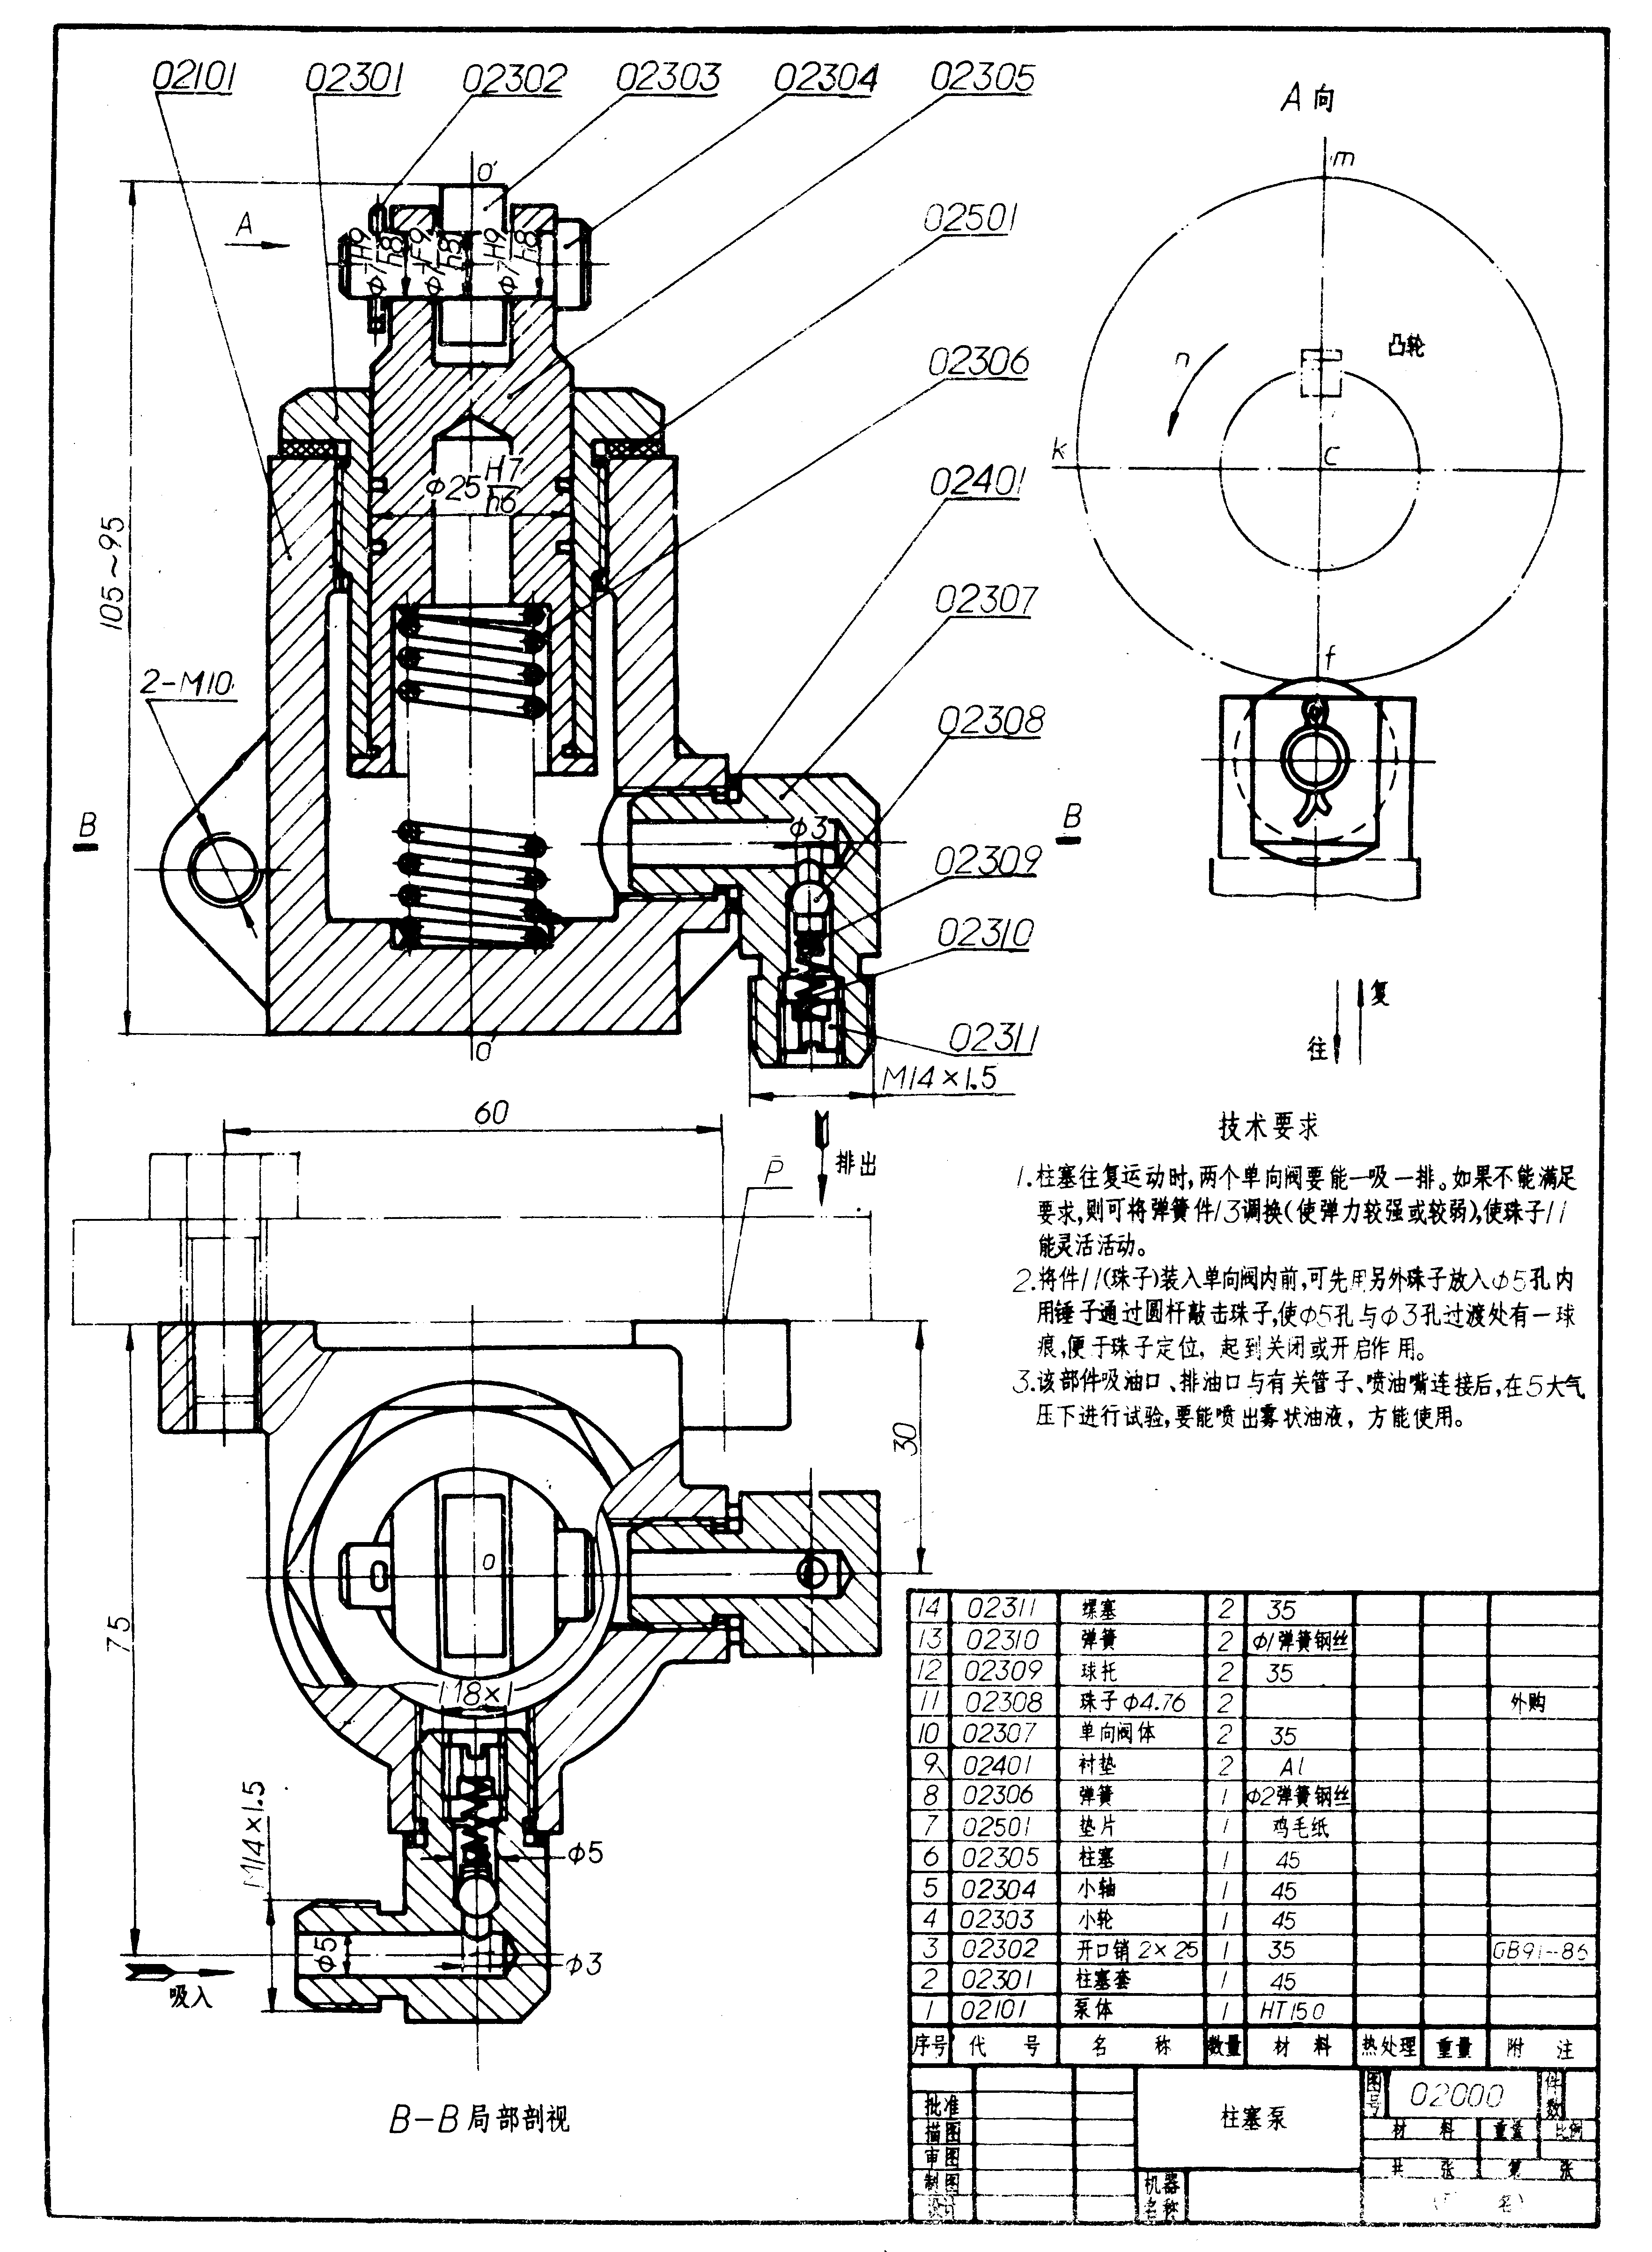
7.完成装配图
检查
加深图线
画剖面线
标注尺寸
对零件编号
填写明细栏、标题栏
书写技术要求等

Slide 22
第七节 读装配图和拆画零件图
读装配图——工程技术人员必备的一种能力
在设计、装配、安装、调试
进行技术交流
都要读装配图
读装配图的要求
★了解部件的功用、使用性能和工作原理
★弄清各零件的作用和它们之间的相对位置、
装配关系和连接固定方式
★弄懂各零件的结构形状
★了解部件的尺寸和技术要求

Slide 23
一、读装配图的方法和步骤
⒈ 概括了解
⑴看标题栏并参阅有关资料
了解部件的名称、用途和使用性能
⑵看零件编号和明细栏
了解零件的名称、数量和它在图中的位置
★由装配图的标题栏可知
该部件名称——齿轮油泵
安装在油路中的——供油装置
★由明细栏和外形尺寸可知
它由12个零件组成
结构不太复杂
装配图

Slide 24
⑶ 分析视图
弄清——各个视图的名称
所采用的表达方法
所表达的主要内容
视图间的投影关系
齿轮油泵装配图由三个视图表达
★主视图
局部剖视
表达齿轮油泵的主要装配关系
★左视图
沿端盖和泵体结合面剖切
并沿进油口轴线取局部剖视
表达齿轮油泵的工作原理
★俯视图
局部剖视
表达齿轮油泵的外形及螺柱的连接
装配图

Slide 25
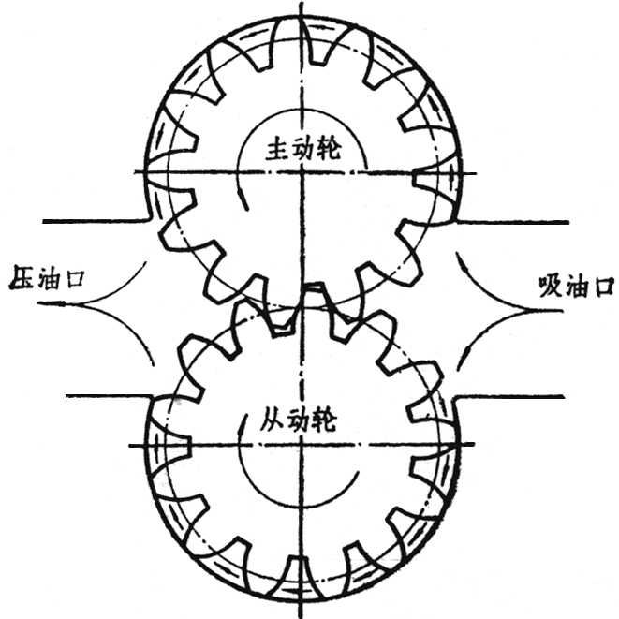
⒉分析部件的工作原理
从表达传动关系的视图入手
分析部件的工作原理
出油口
进油口
★当主动齿轮逆时针转动
从动齿轮顺时针转动
★齿轮啮合区右边的压力降低
★油池中的油在大气压力下
从进油口进入泵腔内
★随着齿轮的转动
齿槽中的油沿箭头方向被轮齿带到左边
高压油从出油口送到输油系统
齿轮油泵工作原理图
装配图

Slide 26
⒊分析零件间的装配关系和部件结构
分析部件的装配关系
弄清零件之间的配合关系、连接固定方式等
★配合关系
根据图中配合尺寸的配合代号
判别零件配合的基准制、配合种类及轴、孔的公差等级等
主动齿轮轴系
齿轮油泵
两条装配线
从动齿轮轴系

Slide 27
轴与孔的配合？
尺 寸 φ13H7/f7
基孔制 间隙配合
轴在泵体、端盖的轴孔内是转动的
齿轮的齿顶和泵体空腔的内壁间是什么配合？
尺寸 φ31.95H7/f7
基孔制 间隙配合
装配图
装配图

Slide 28
★连接和固定方式
弄清零件之间
用什么方式连接
零件如何固定、定位
◆端盖和泵体
用螺钉连接
用销钉准确定位
◆填料压盖与泵体
用螺柱连接
◆齿轮的轴向定位
靠齿轮端面
与泵体内腔底面及端盖内侧面接触而定位
装配图

Slide 29
★密封装置
◆为防止漏油及灰尘、水分进入泵体内
影响齿轮传动
在主动齿轮轴的伸出端设有密封装置
◆端盖与泵体之间有垫片
垫片的另一个作用——调整齿轮的轴向间隙
★装拆顺序
部件的结构——利于零件的装拆
齿轮油泵的装拆顺序
螺钉、销钉
→端盖
→ 齿轮轴
→螺母及垫圈
→填料压盖及填料
装配图

Slide 30
⒋ 分析零件，弄清零件的结构形状
★先看主要零件，再看次要零件
★先看容易分离的零件，再看其它零件
★先分离零件，再分析零件的结构形状
怎样把零件从装配图中分离出来呢？
★根据剖面线的方向和间隔的不同
及视图间的投影关系等
区分形体
★看零件编号，分离不剖零件
★看尺寸
综合考虑零件的功用、加工、装配等
确定零件的形状
★形状不能确定的部分
要根据零件的功用及结构常识确定
装配图

Slide 31
如: 泵体
★主体部分的外形和内腔都是长圆形
腔内容纳一对齿轮
泵体上有轴孔
★前后锥台形的凸起有进、出油口与内腔相通
泵体左端面有与端盖连接固定用的螺钉孔和销孔
★底板部分是长方形
左、右各有一个固定用的螺栓孔
上面的凸台和下面的方槽——用于减少加工面
逐个零件分析——可知齿轮油泵的形状和结构
装配图

Slide 32
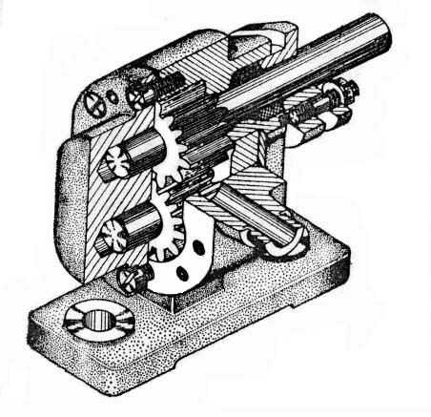
齿轮泵立体图

Slide 33
二、根据装配图拆画零件图
1.拆画零件图的步骤
★按读装配图的要求
看懂部件的工作原理、装配关系和零件的结构形状
★根据零件图视图表达的要求
确定各零件的视图表达方案
★根据零件图的内容和画图要求
画出零件工作图
注意
零件图与装配图
在视图内容、表达方法、尺寸标注等方面的不同

Slide 34
2.拆画零件图应注意的问题
★零件的视图表达方案
应根据零件的结构形状确定
而不能盲目照抄装配图
★在装配图中允许不画的零件的工艺结构
如倒角、 圆角、退刀槽等
在零件图中应全部画出
★零件图的尺寸，除在装配图中注出者外
◆其余尺寸都在图上按比例直接量取，并圆整
◆与标准件连接或配合的尺寸
如螺纹、倒角、退刀槽等要查标准注出
◆有配合要求的表面
要注出尺寸的公差带代号或偏差数值

Slide 35
★根据零件各表面的作用和工作要求
注出表面粗糙度代号
◆配合表面
Ra值——3.2～0.8 公差等级高——Ra取较小值
◆接触面
Ra值——6.3～3.2
如零件的定位底面Ra——3.2
一般端面——6.3等
◆需加工的自由表面（不与其它零件接触的表面）
Ra值——25～12.5 如螺栓孔等
◆根据零件在部件中的作用和加工条件
确定零件图的其它技术要求

Slide 36
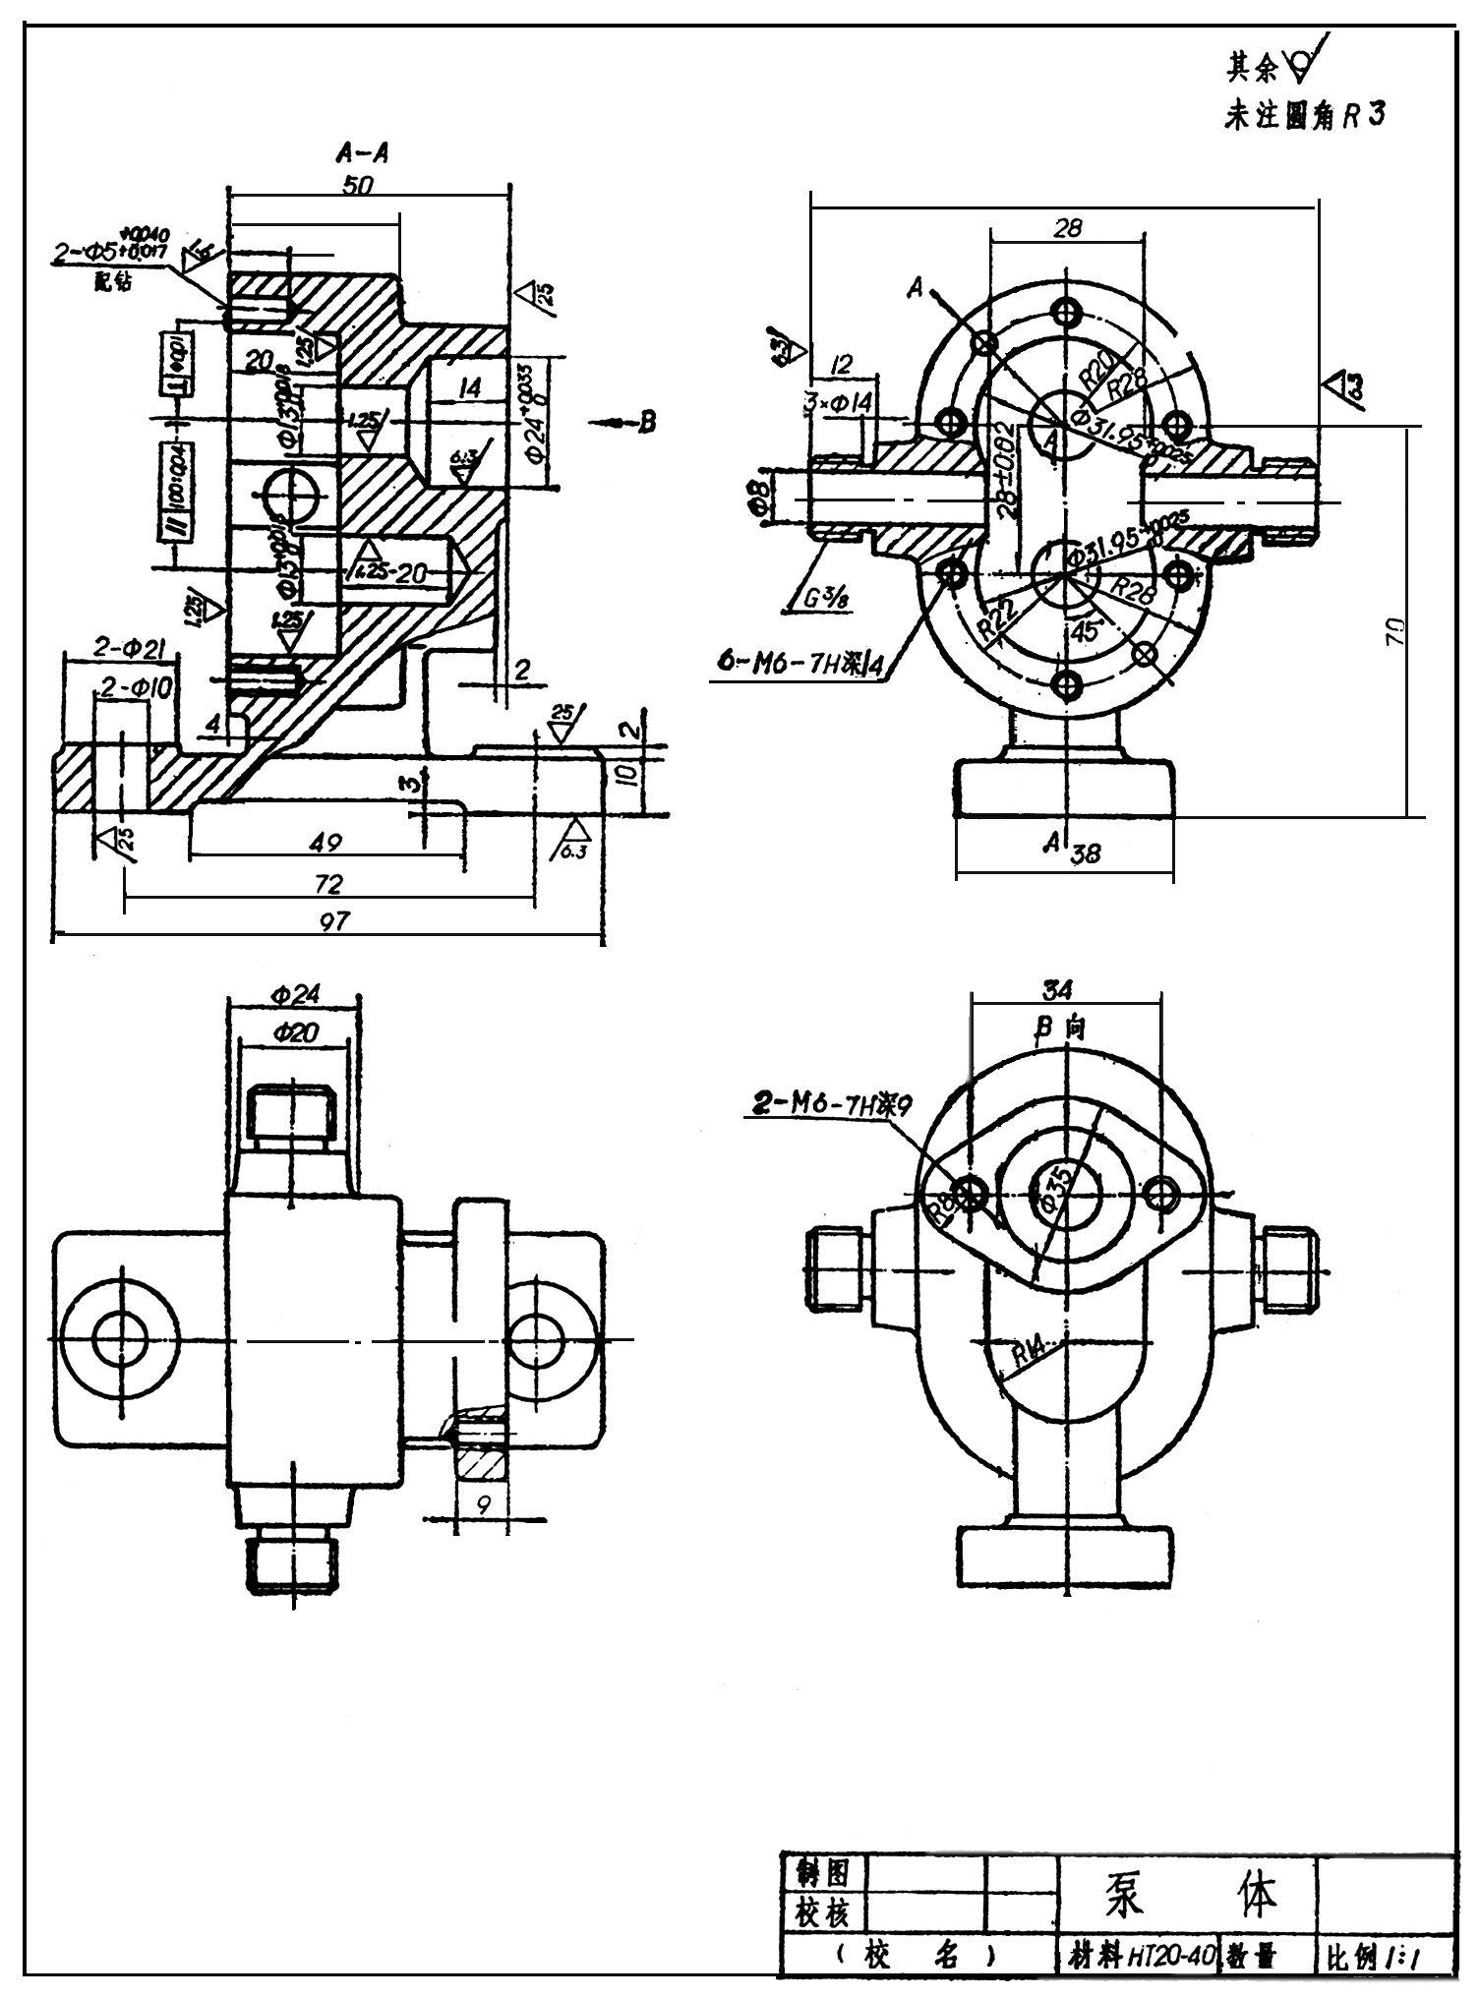
根据齿轮泵装配图
泵体零件图

Slide 37
END

Slide 38
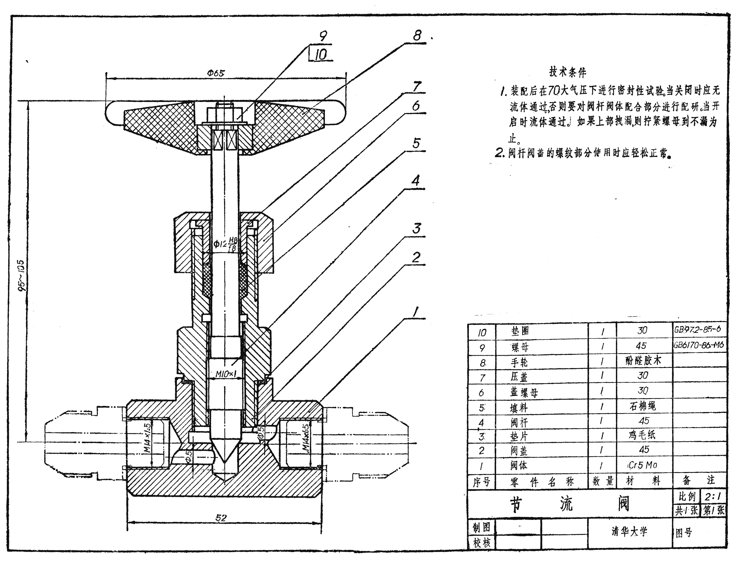
返回

Slide 39
小轮
小轴
柱 塞
柱塞套
泵 体
弹 簧
螺 塞
吸油
小 球
弹 簧
排油
返回

Slide 40
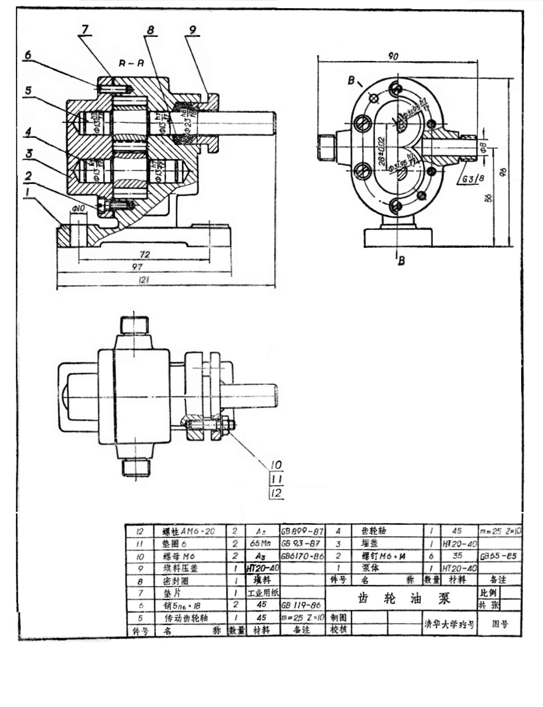
B-B
齿轮油泵装配图
返回

